Slide 1
REGULARIZACIÓN DEL TRAZADO VIAL DE LA
CALLE 1 (S63) desde la Abs 0+390 hasta la Abs 0+773.85 y CALLE J (OE5F) desde la Abs 0+000 hasta la Abs 0+79.07
SECTOR PAQUISHA – PARROQUIA GUAMANI

Slide 2
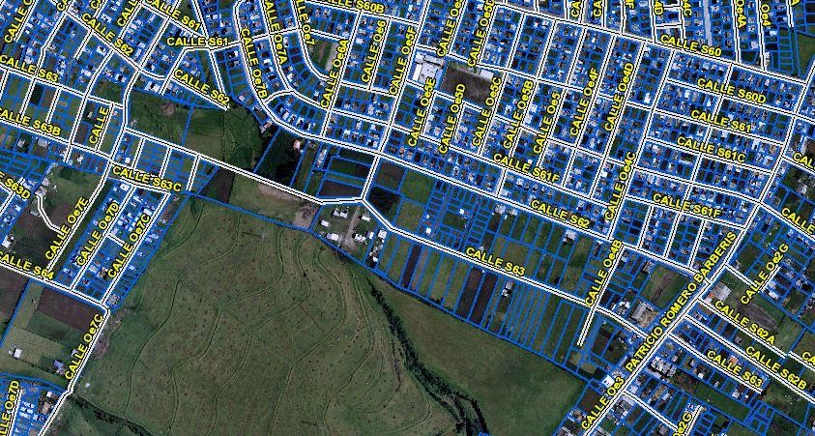
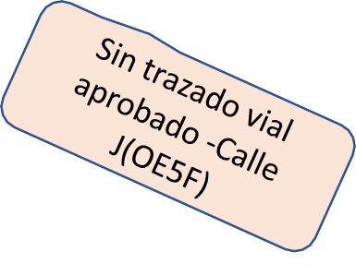
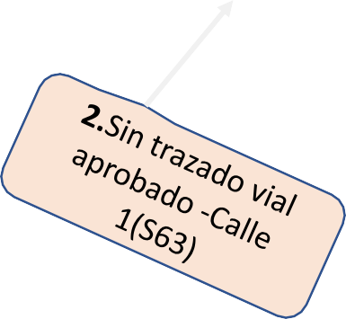
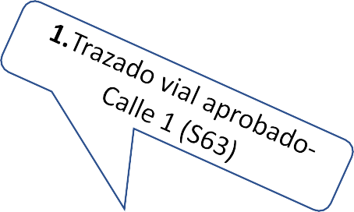
ANTECEDENTES
3.Trazado vial
aprobado-Calle 1(S63)

Slide 3
CALLE 1 (S63)
El tramo de vía de la Calle 1 (S63) que no posee trazado vial aprobado tiene una longitud total de 383.85 metros, desde la ABS 0+390 hasta la ABS 0+773.85.
La presente propuesta vial de la Calle 1 se encuentra dividida en 3 secciones
transversales.

Slide 4
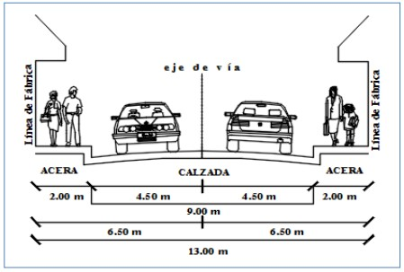
PRIMERA SECCIÓN TRANSVERSAL: con una longitud de 80 metros, que va desde la Abs 0+390 hasta la Abs 0+470 , se propone una sección transversal de 13.00m (9.00m de calzada y 2.00m de acera a cada lado de la vía ) ,todo ello con la finalidad de dar continuidad a la sección transversal aprobada mediante resolución de Concejo Metropolitano de Quito C-736 de fecha 8 de noviembre de 2013.
Sección transversal total: Calzada:
13.00m
9.00m
Aceras(a cada lado de la vía): 2.00m

Slide 5
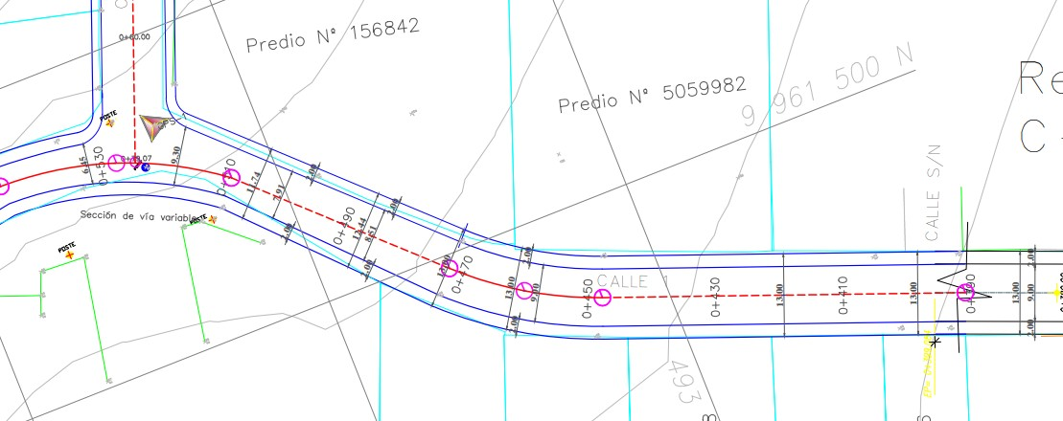

Slide 6
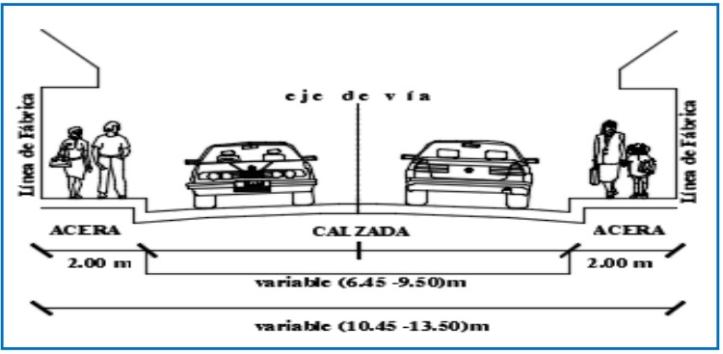
SEGUNDA SECCIÓN TRANSVERSAL: con una longitud de 80 metros, que va desde la Abs 0+470 hasta la Abs 0+550 , se propone una sección transversal variable de 10.45m -13.50m (6.45m – 9.50m de calzada variable y 2.00m de acera a cada lado de la vía ) ; esta sección de vía es variable debido al cambio de sección que existe entre el tramo 1(Primera sección transversal) y el tramo 3 (tercera sección transversal.)
Sección transversal total variable: Calzada variable:
Aceras(a cada lado de la vía):
(10.45m-13.50m)
(6.45m-9.50m)
2.00m

Slide 7
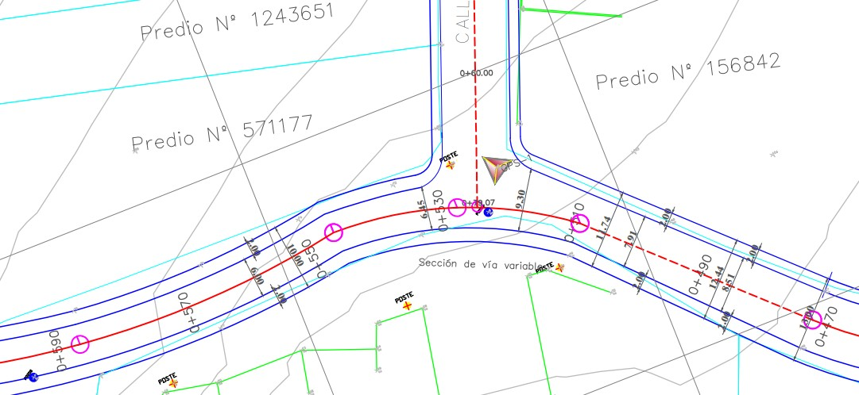

Slide 8
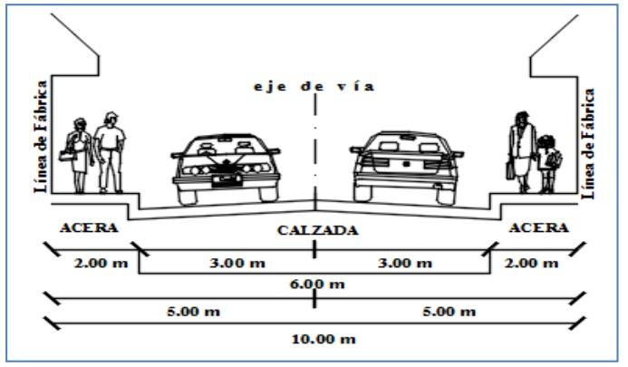
TERCERA SECCIÓN TRANSVERSAL: con una longitud de 223.85 metros, que va desde la Abs 0+550 hasta la Abs 0+773.85, se propone una sección transversal de 10.00m (6.00m de calzada y 2.00m de acera a cada lado de la vía ) ,todo ello con la finalidad de dar continuidad a la sección transversal aprobada en el plano del Barrio la Compañía mediante Ord. 0491 de fecha 17 de marzo de 2014.
Sección transversal total: Calzada:
Aceras(a cada lado de la vía):
10.00m
6.00m
2.00m

Slide 10
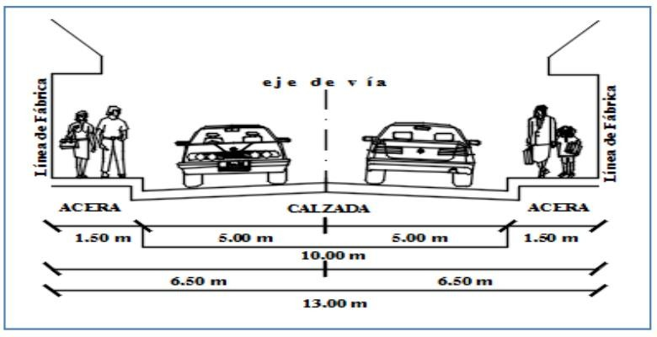
CALLE J (OE5F)
En la Hoja vial N°33510 la Calle J (OE5F) se encuentra proyectada con una sección de 13.00m (10.00m de calzada y 1.50m de acera a cada lado de la vía); en la presente propuesta vial se propone mantener la misma sección transversal de 13 metros; todo ello con la finalidad de dar continuidad a la sección de la vía que se encuentra adoquinada y consolidada.
Sección transversal total: Calzada:
Aceras(a cada lado de la vía):
13.00m
10.00m
1.50m

Slide 11
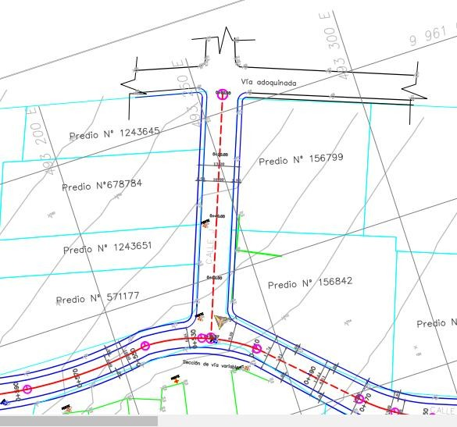

Slide 12
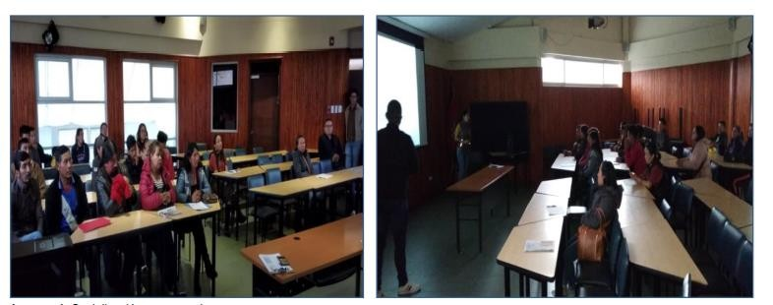
SOCIALIZACIÓN
Se procedió a realizar la socialización conjuntamente con la Coordinadora de la Parroquia Guamaní, la Unidad de Territorio y Vivienda, moradores del sector y moradores colindantes con la vía; la socialización sobre el trazado vial tiene como finalidad que los moradores estén informados sobre la propuesta vial y las posibles áreas de afectación y/o adjudicación.

Slide 13
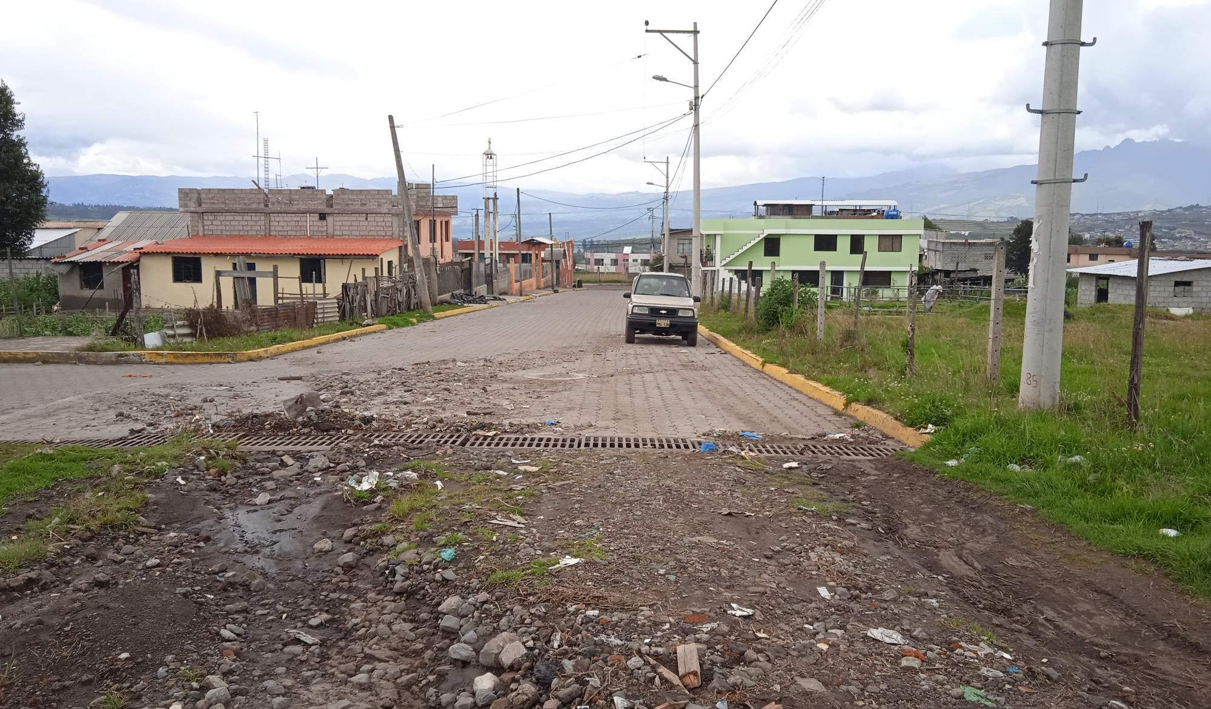
ANEXO FOTOGRAFICO CALLE 1(S63)

Slide 14
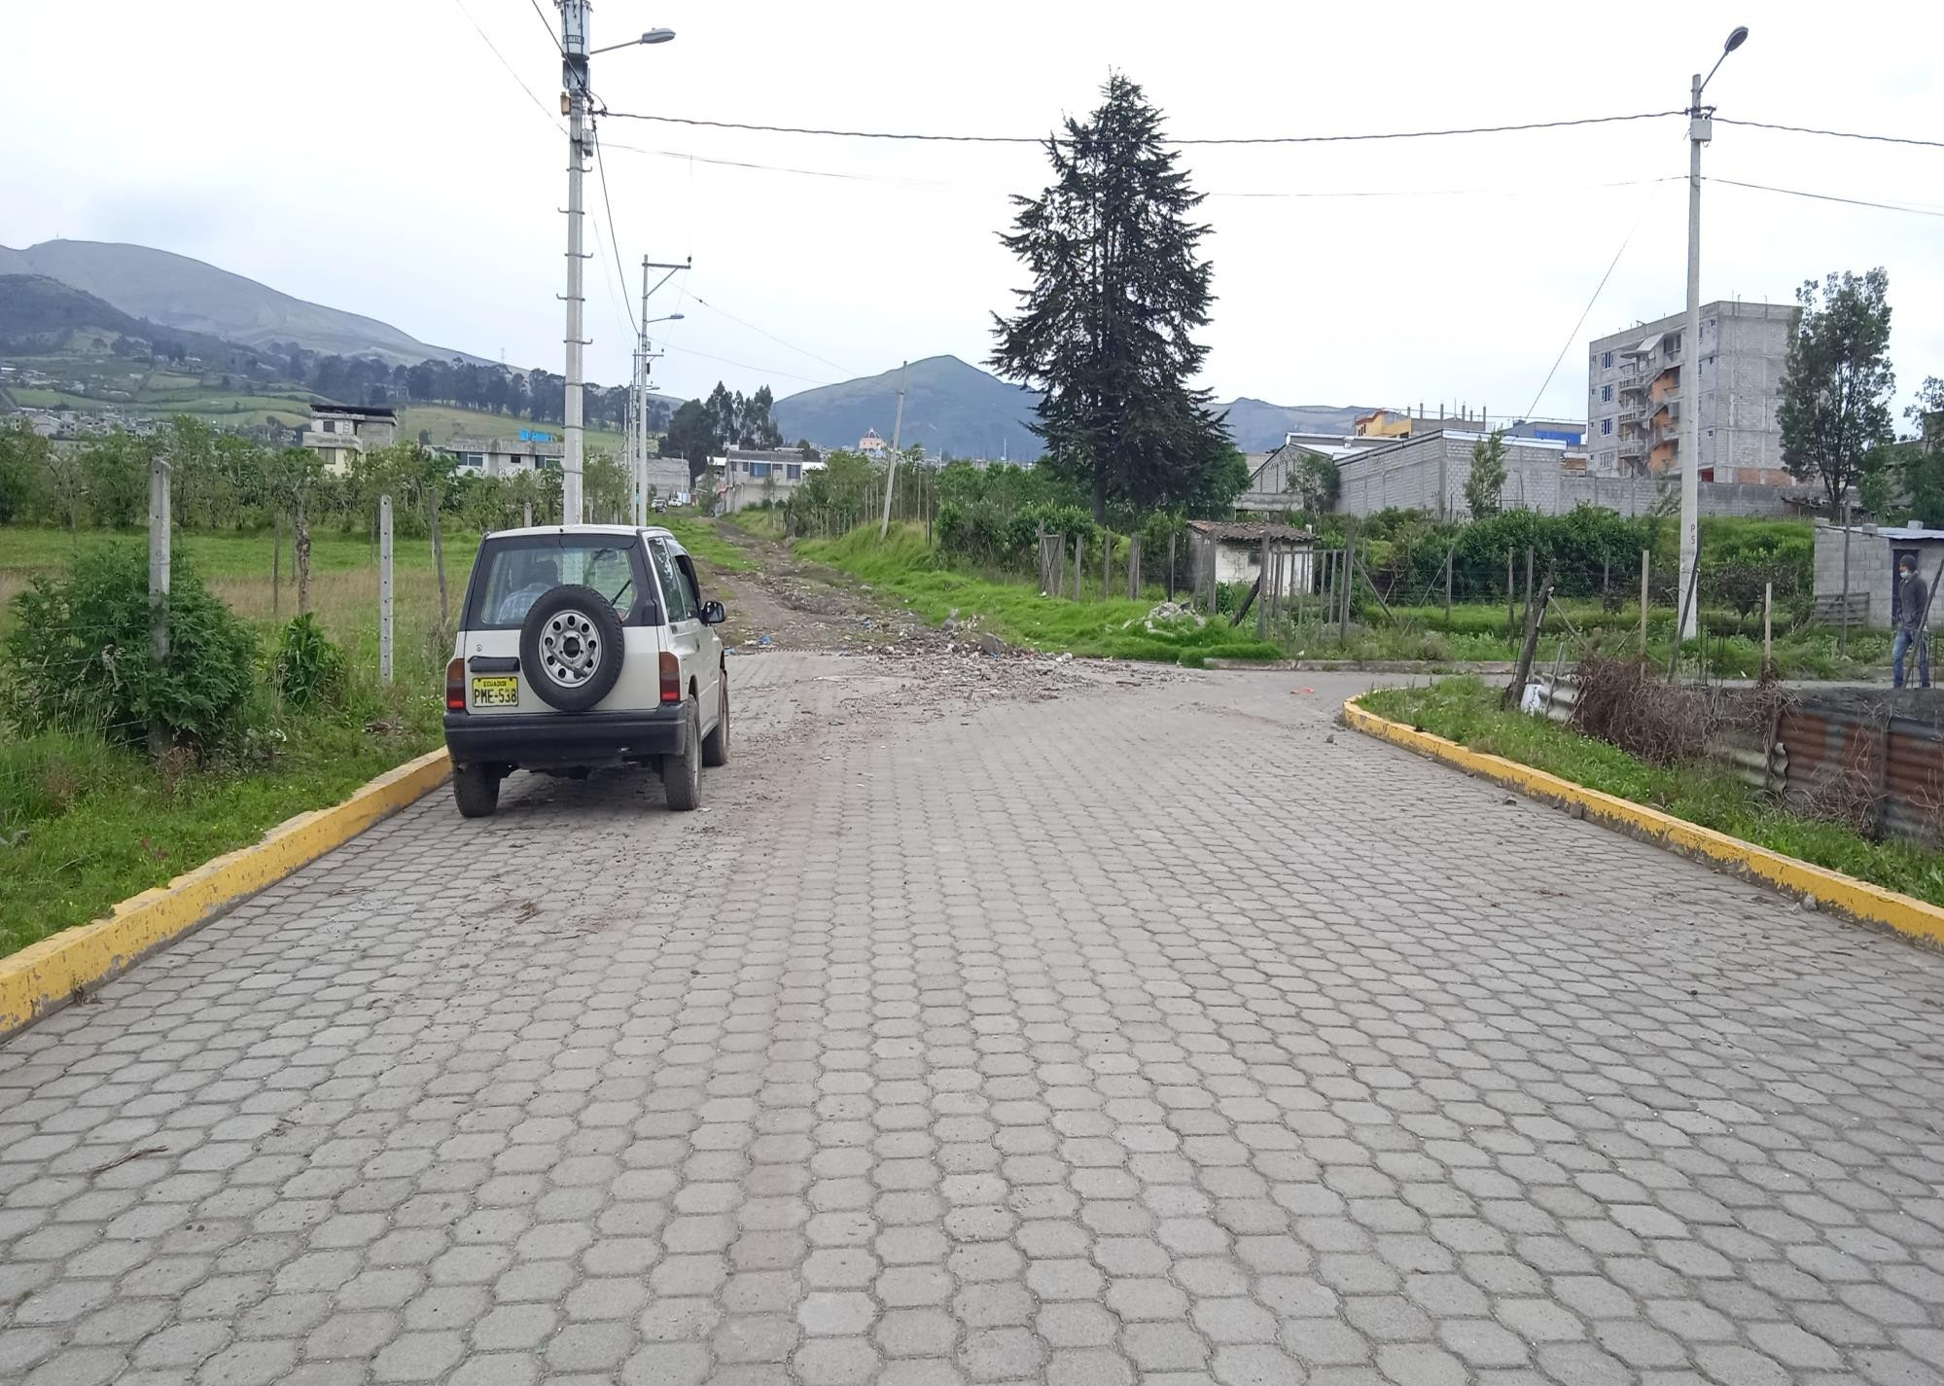

Slide 15
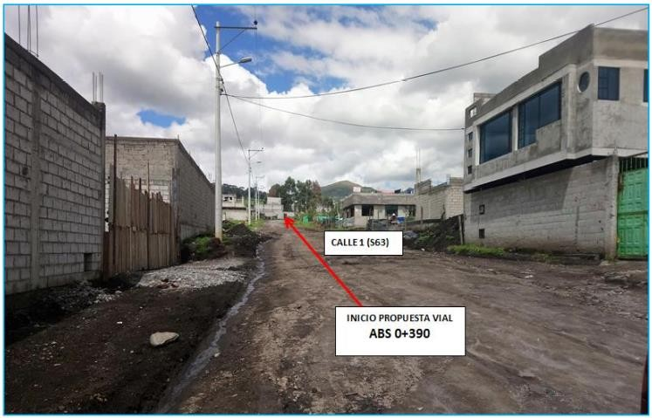

Slide 16
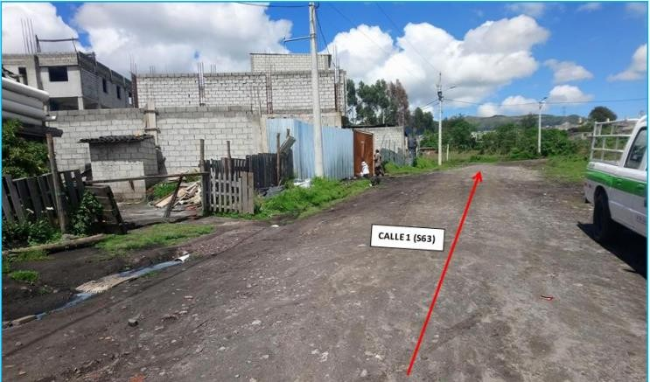

Slide 17
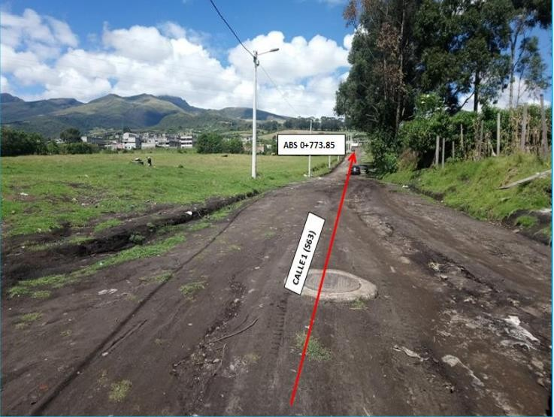

Slide 18
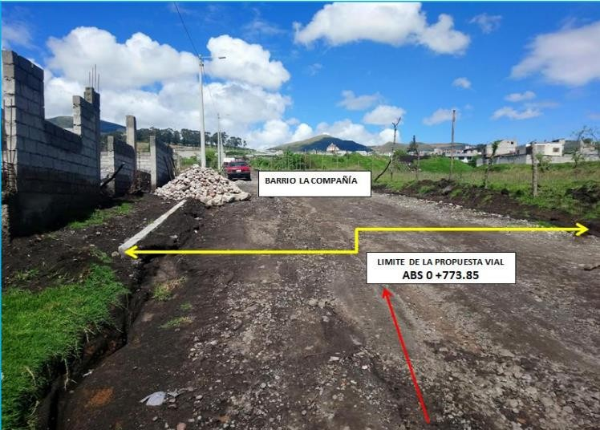

Slide 19
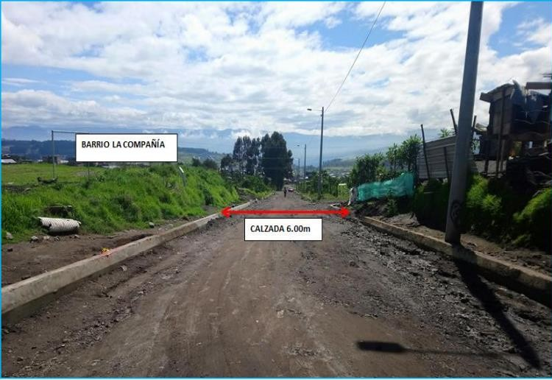

Slide 20
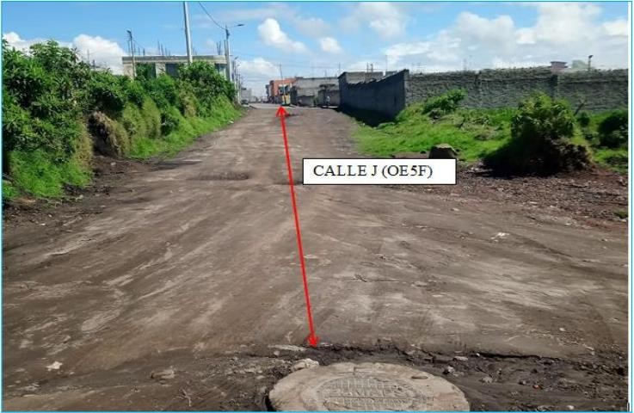
ANEXO FOTOGRAFICO CALLE J(OE5F)

Slide 21
GRACIAS POR SU ATENCIÓN

